Slide 1
| 32. Les partitions du monde
Les continents

Slide 2
| 32. Les partitions du monde
Les continents

Slide 3
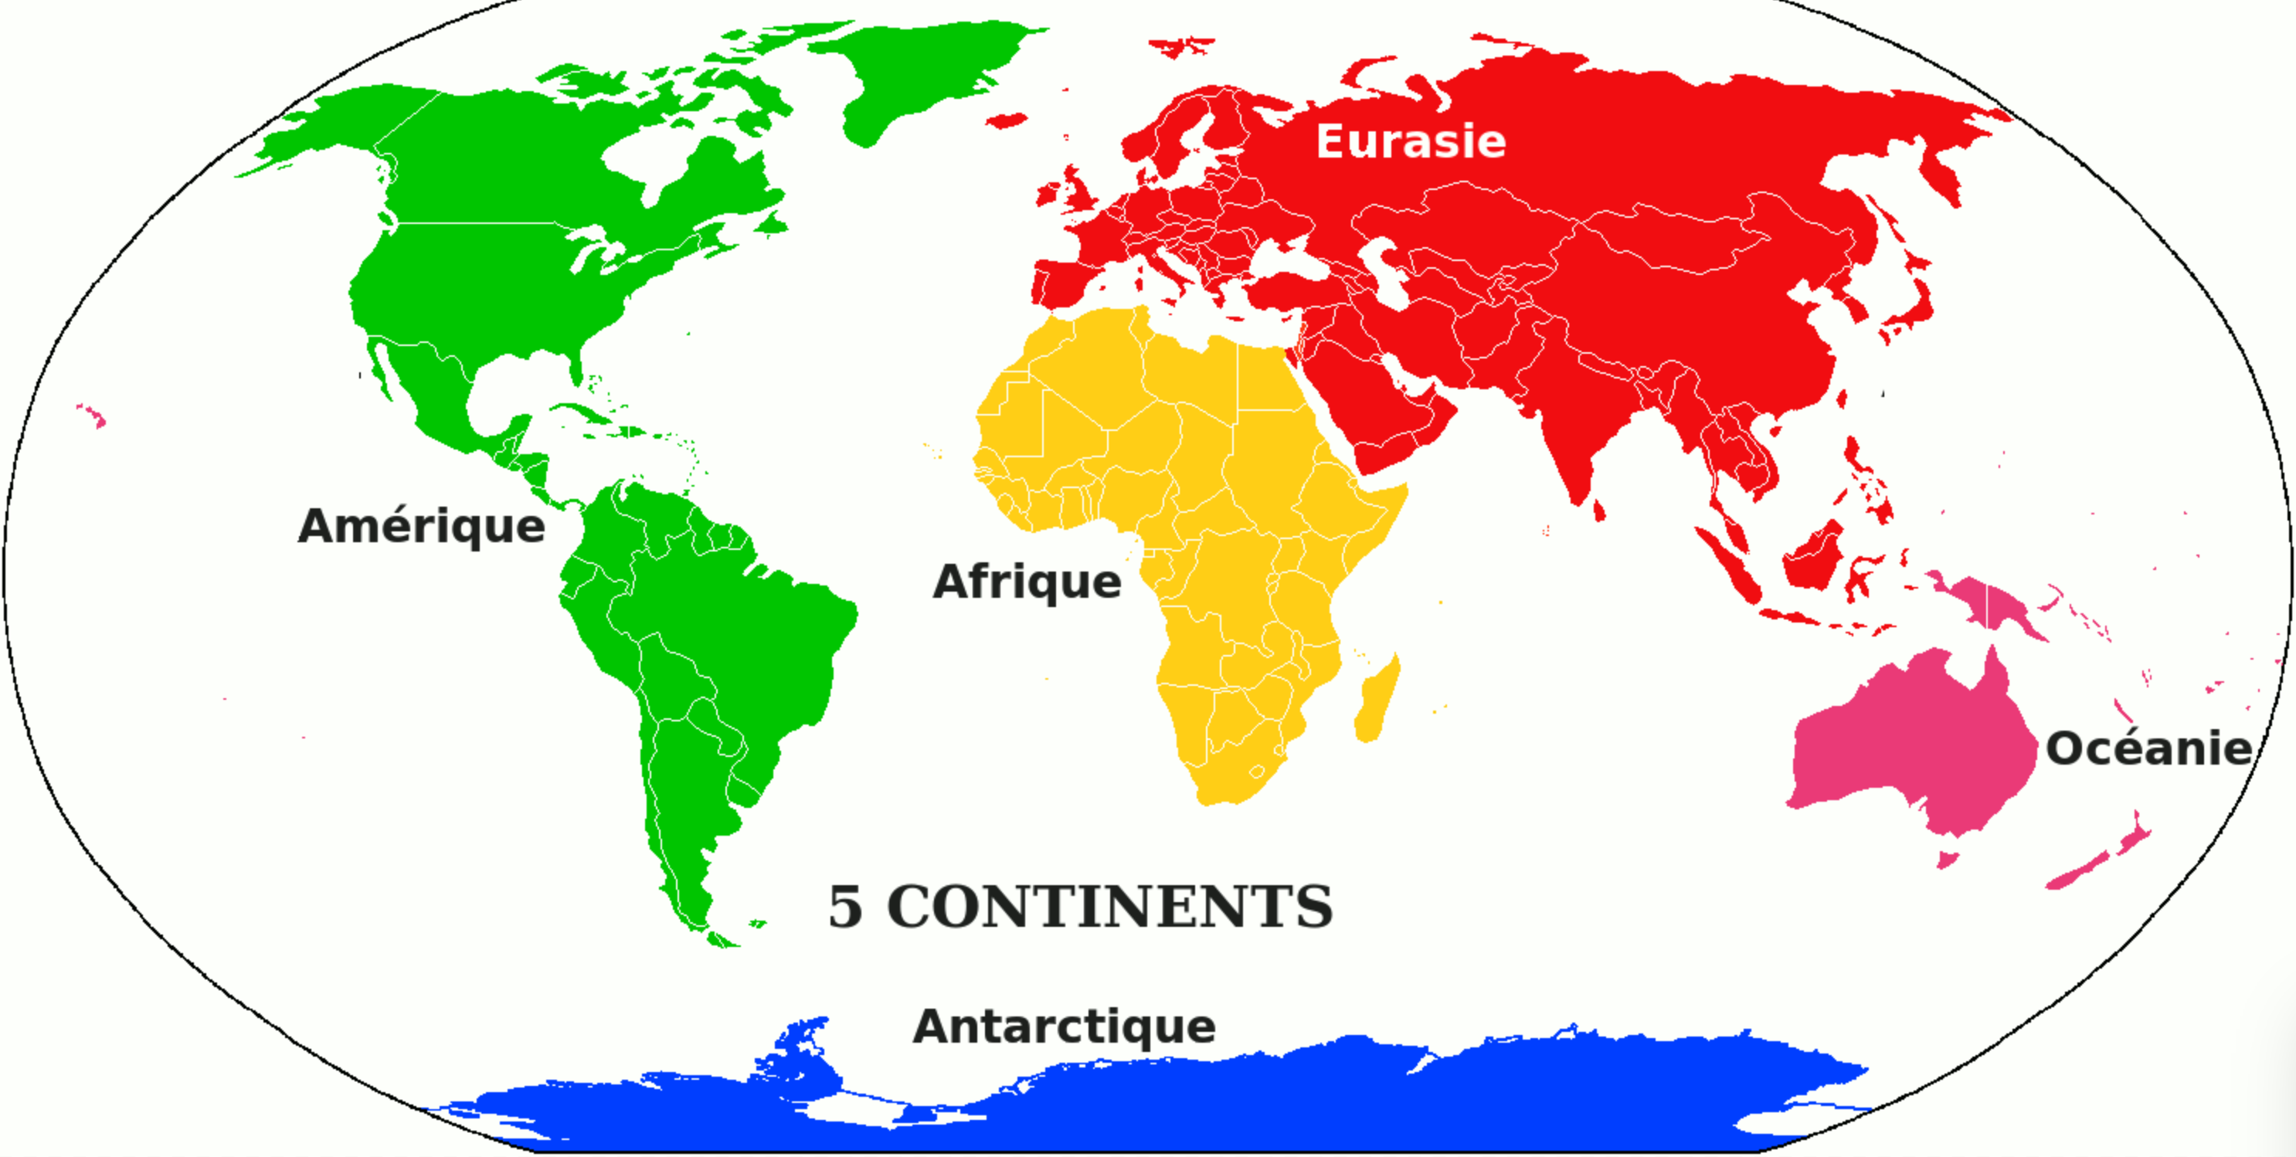
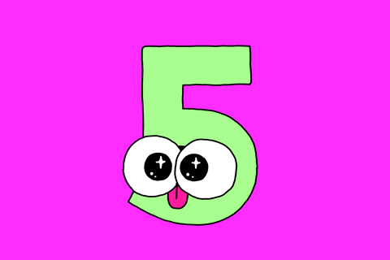
| 32. Les partitions du monde
Les continents – Système à 5 continents

Slide 4
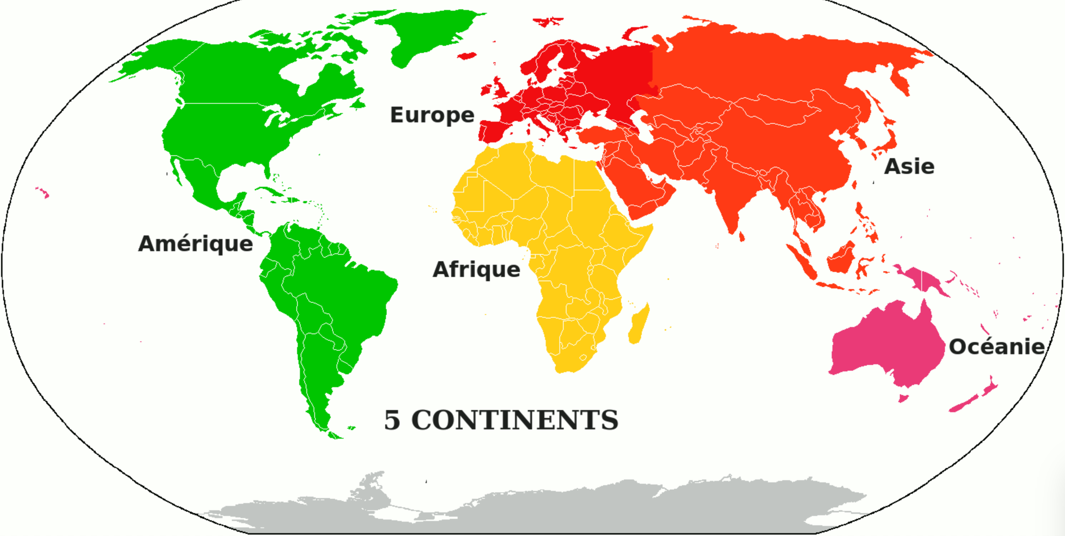
| 32. Les partitions du monde
Les continents – Système à 5 continents habités

Slide 5
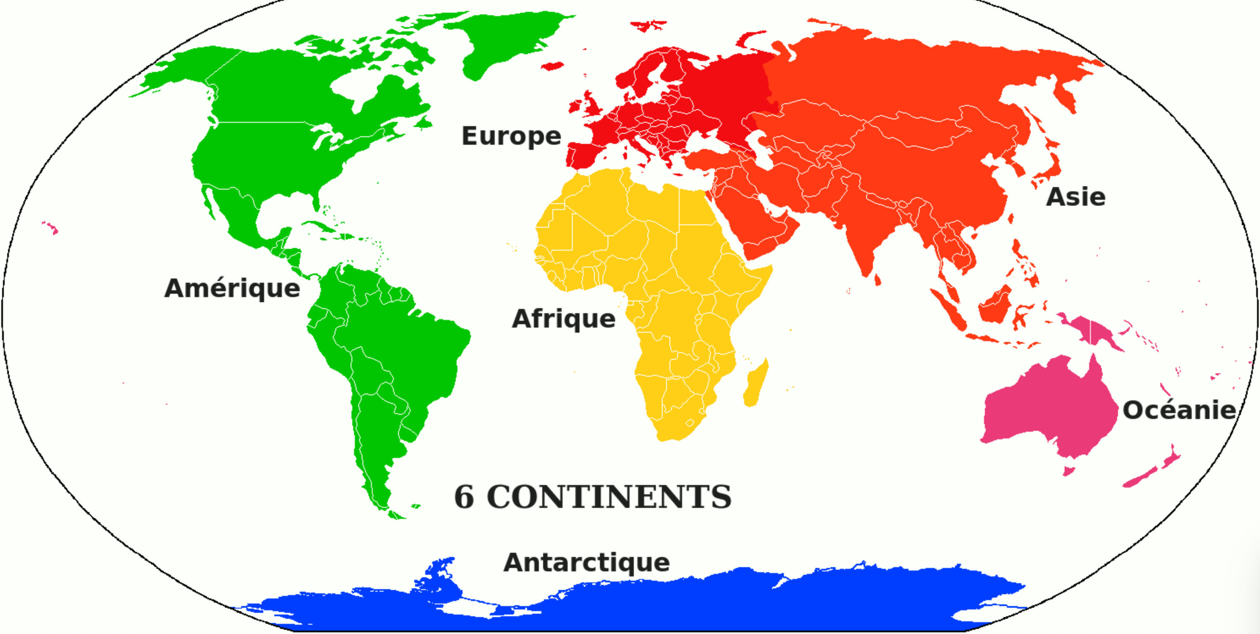
| 32. Les partitions du monde
Les continents – Système à 6 continents

Slide 6
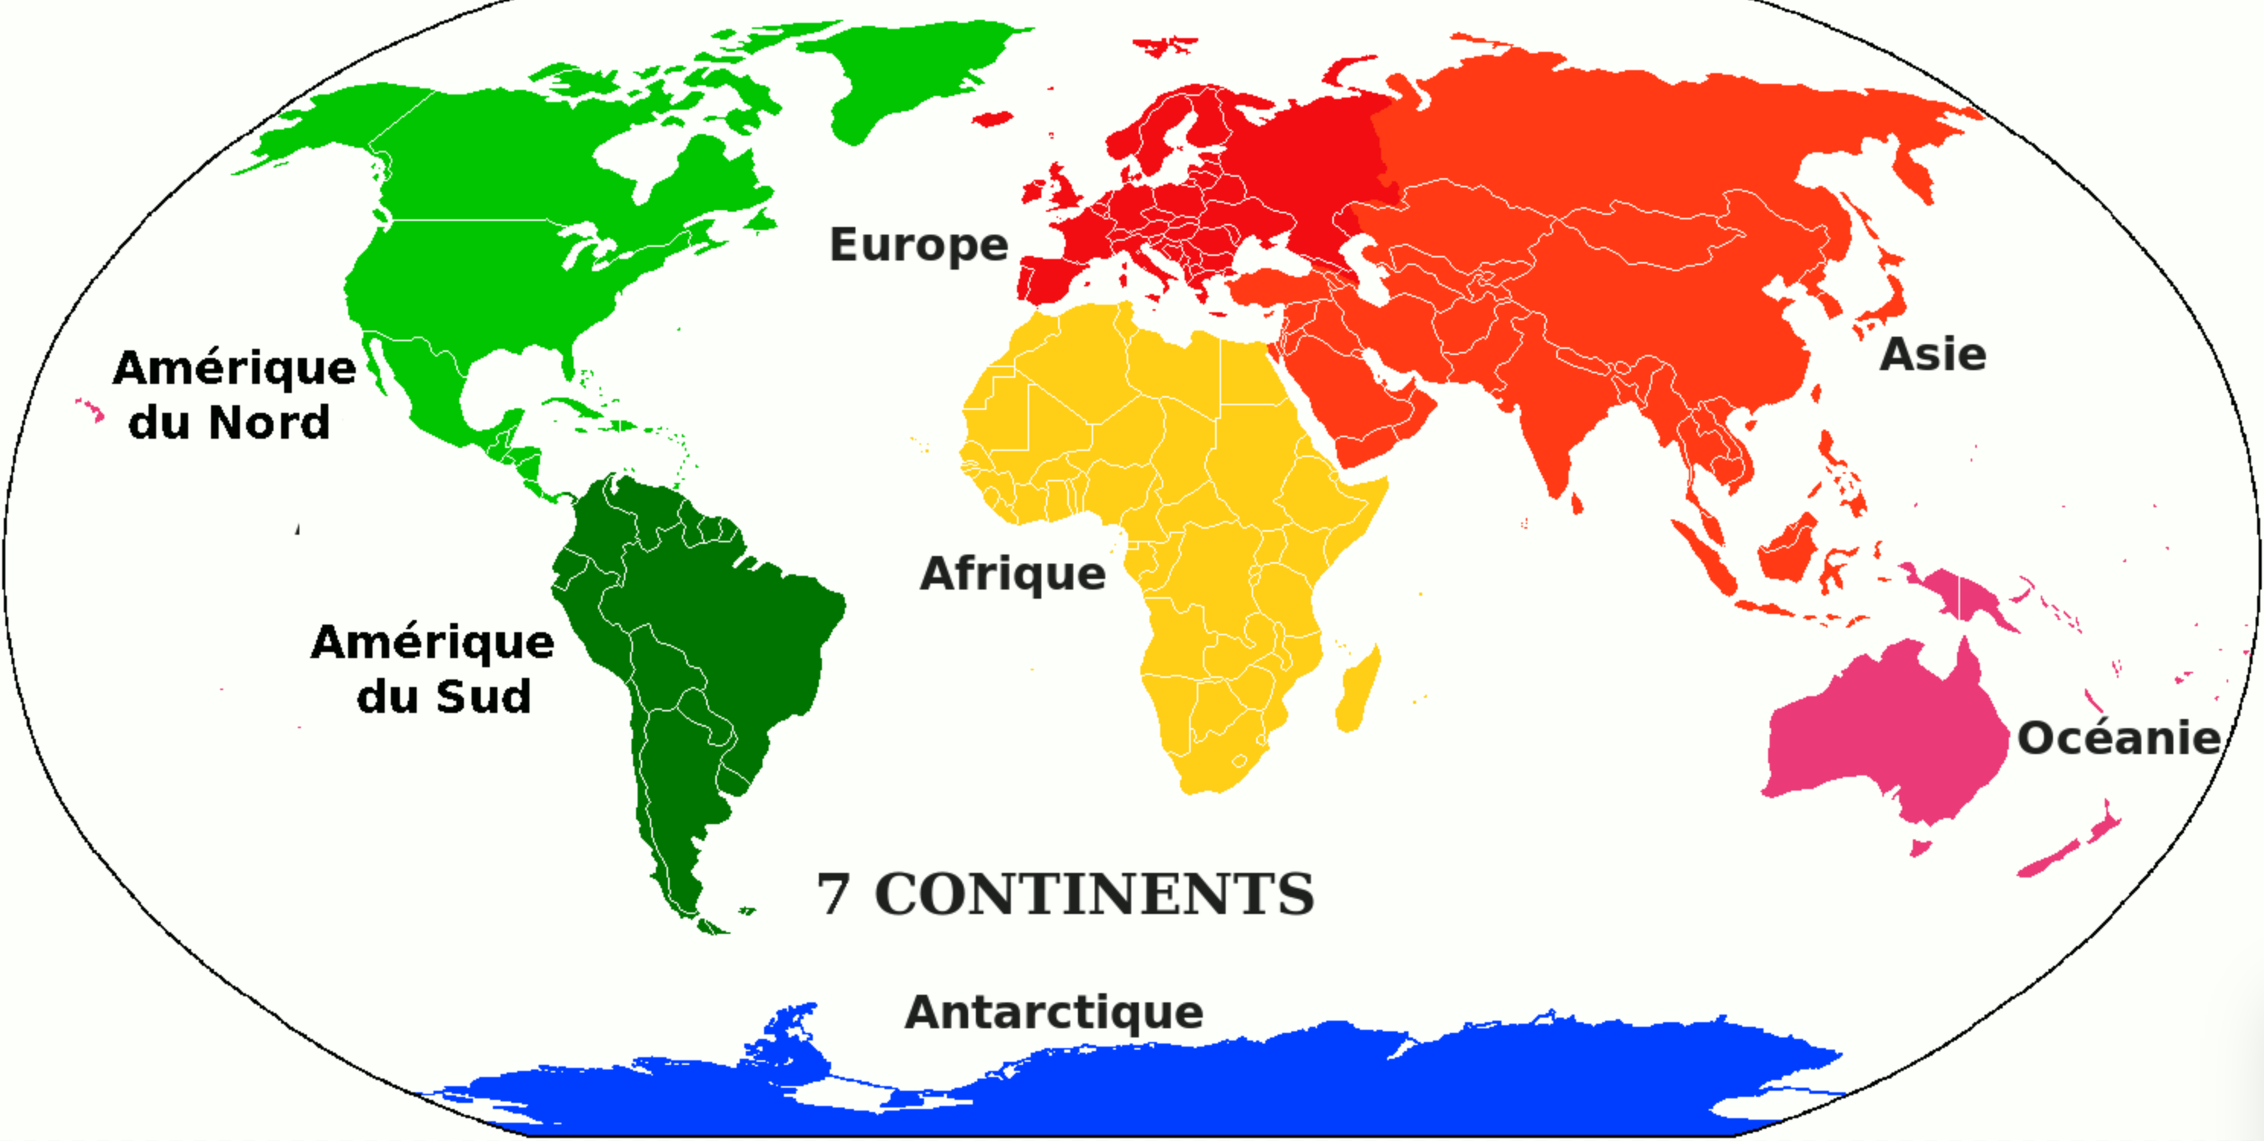
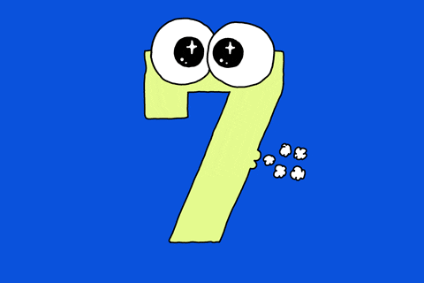
| 32. Les partitions du monde
Les continents – Système à 7 continents

Slide 7
| 32. Les partitions du monde
Les continents – Système à 5 continents habités

Slide 8
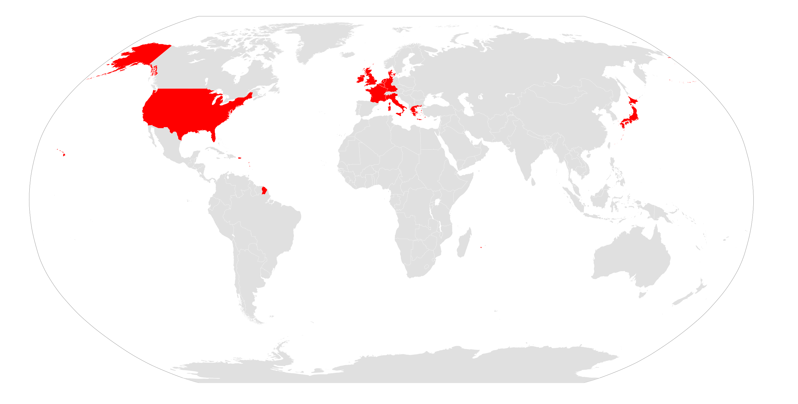
| 32. Les partitions du monde
La triade

Slide 9
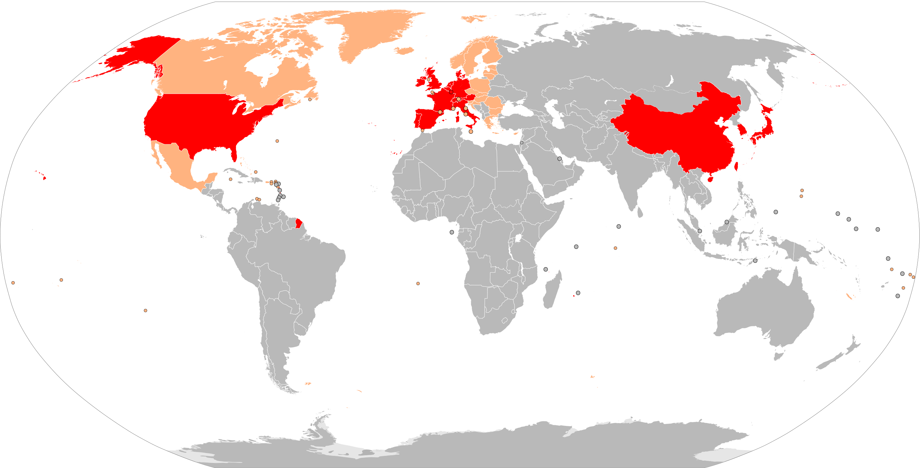
| 32. Les partitions du monde
La triade élargie

Slide 10
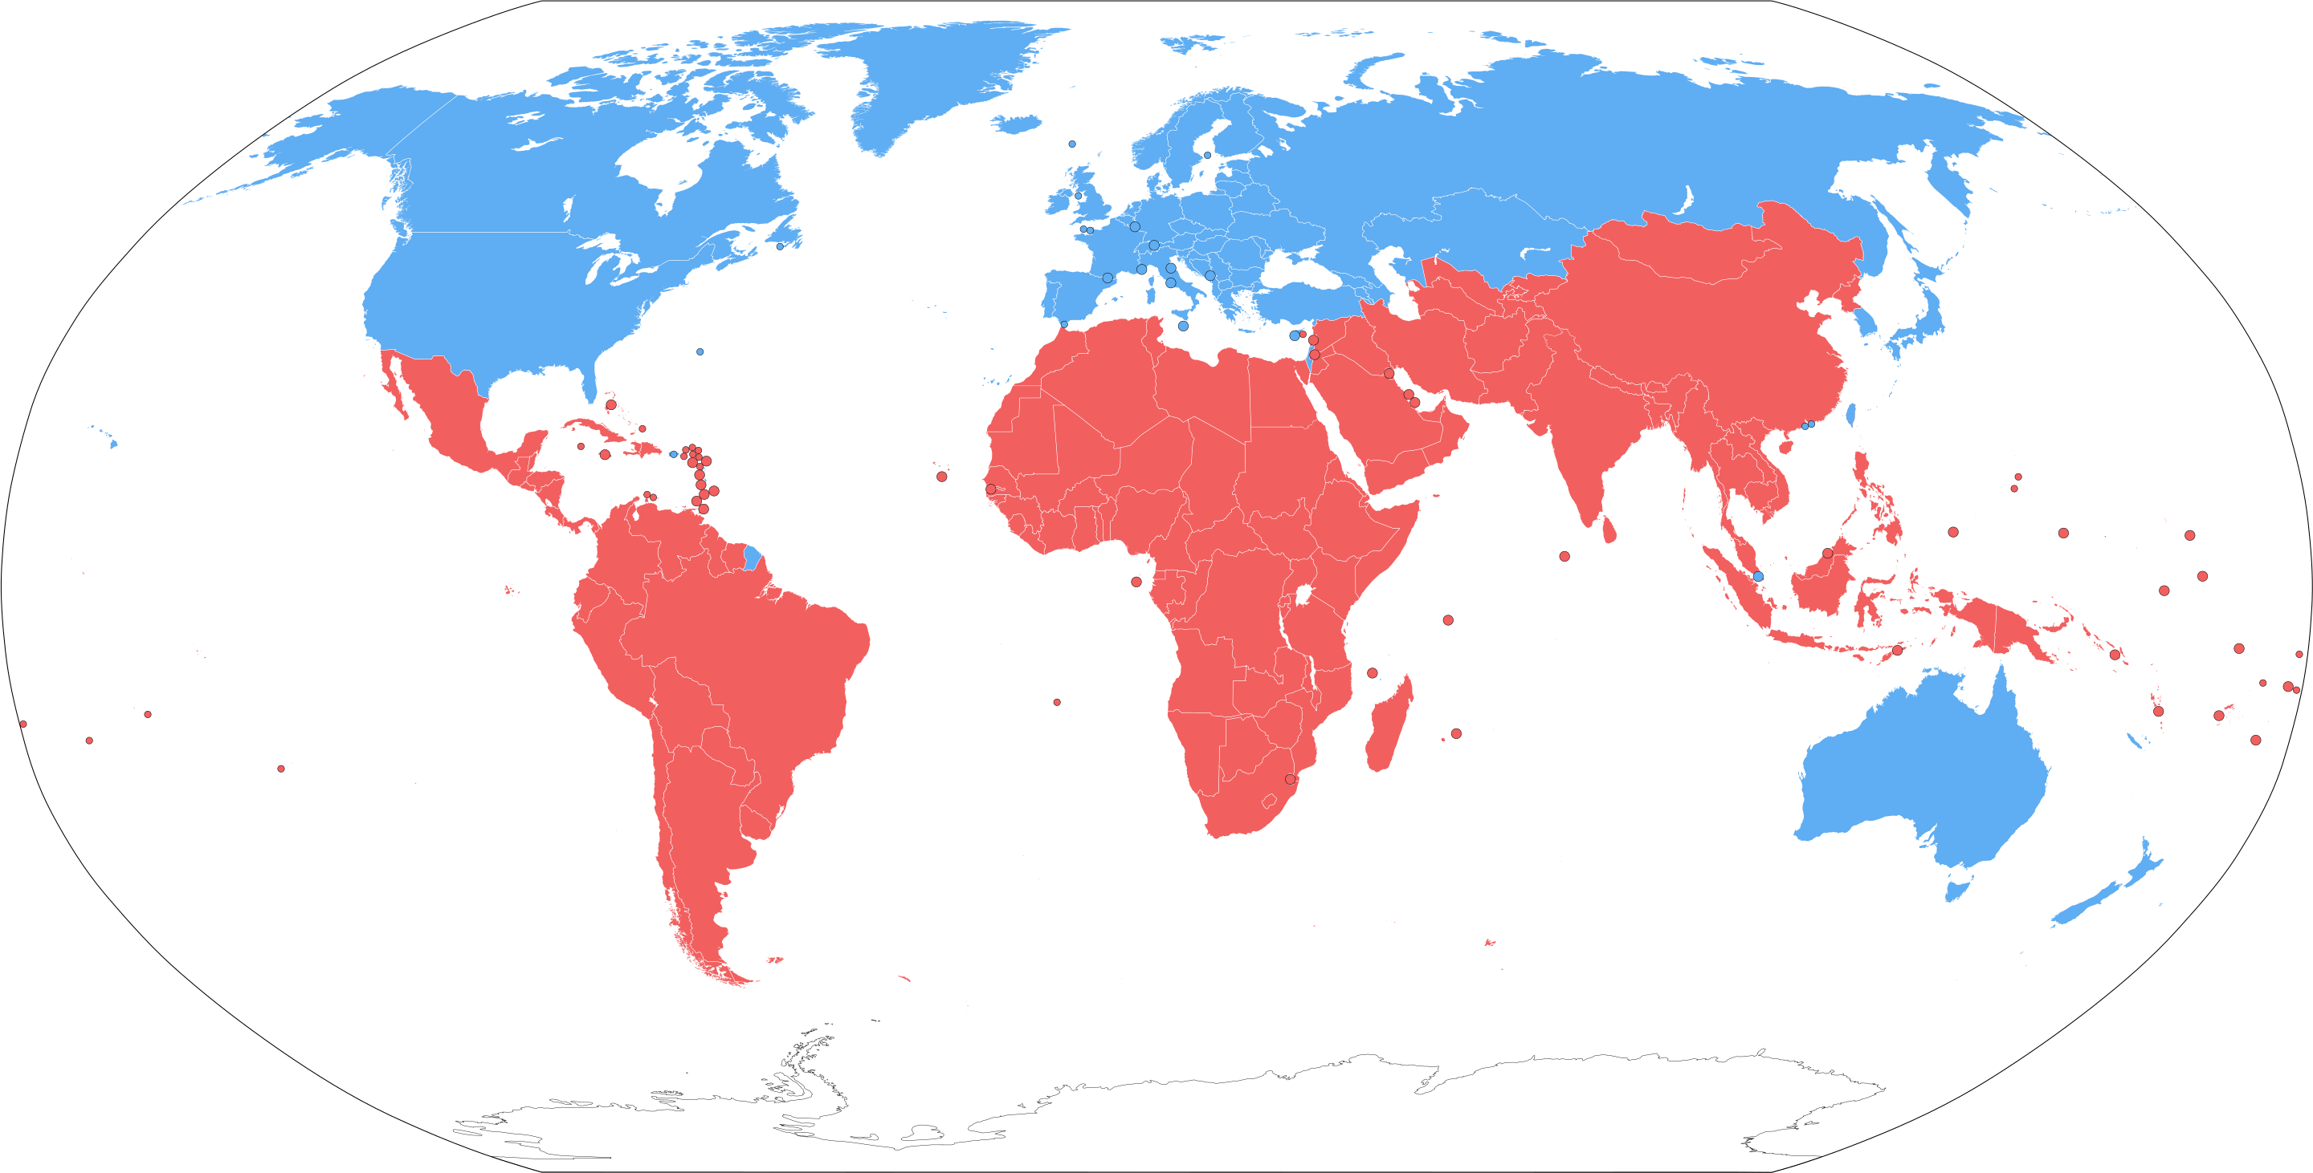
| 32. Les partitions du monde
La ligne Nord-Sud

Slide 11
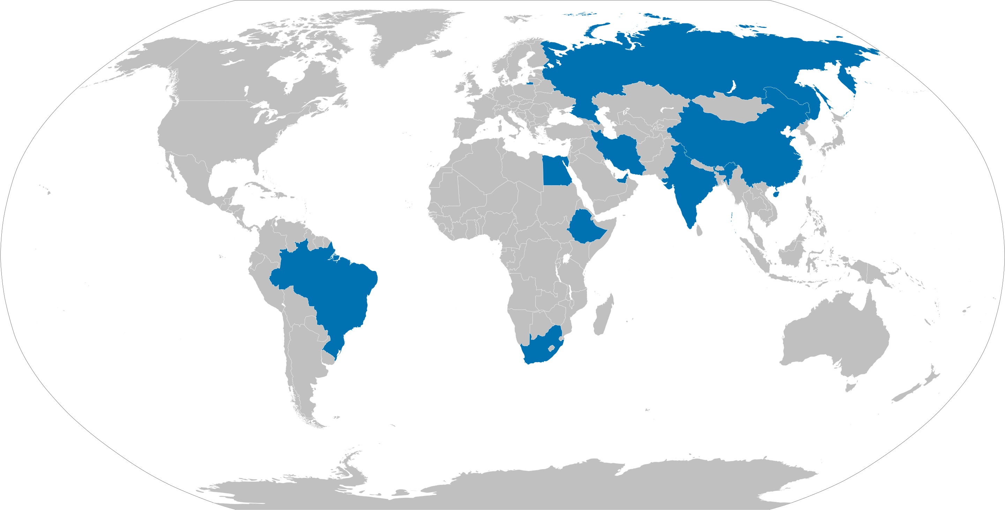
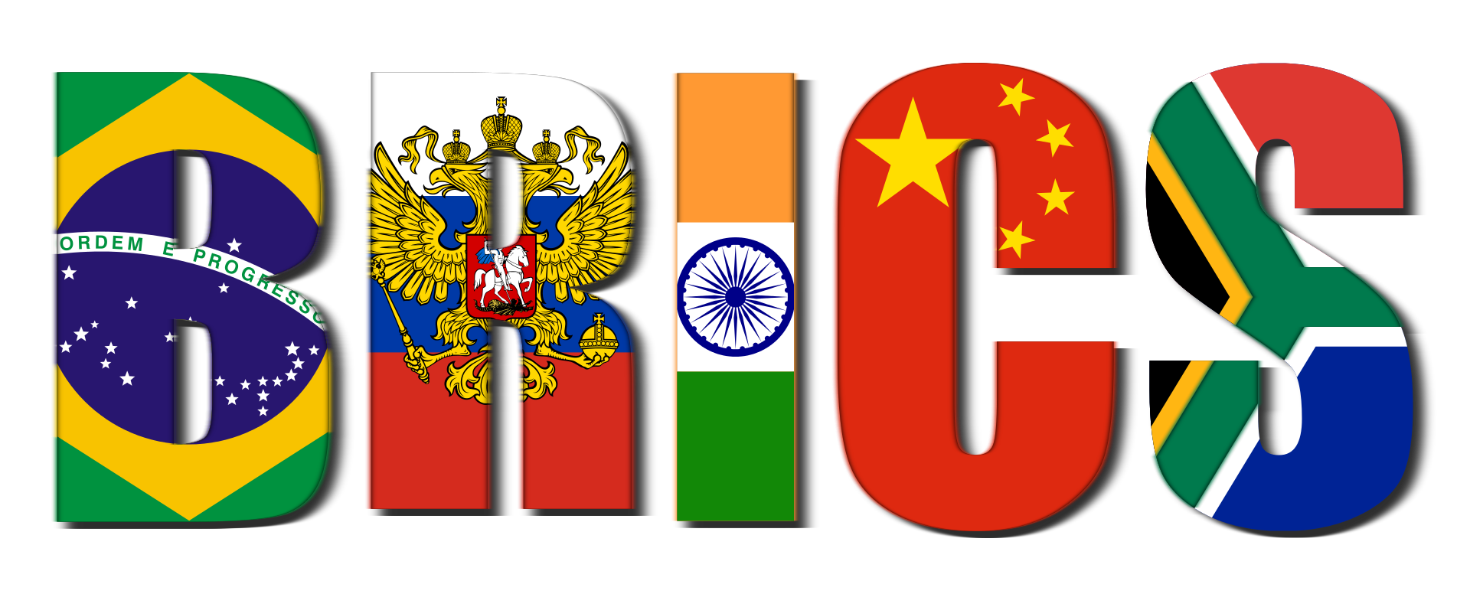
| 32. Les partitions du monde
Les BRIC, BRICS & BRICS +

Slide 12
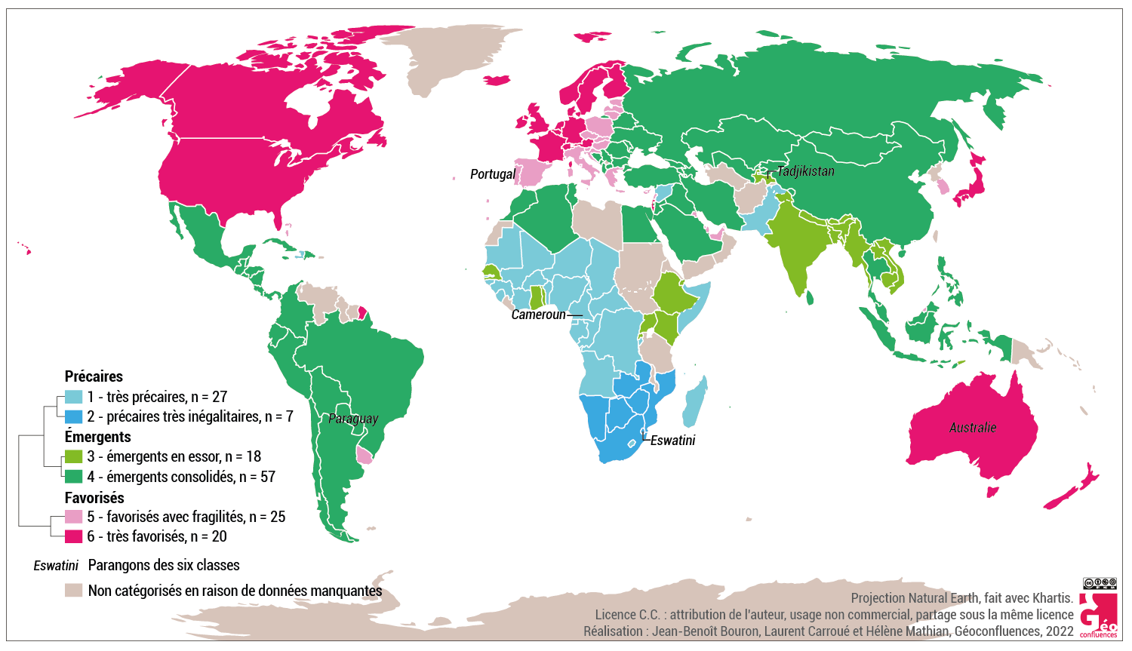
| 32. Les partitions du monde
Typologie des pays en 6 classes, selon leur niveau de développement

Slide 13
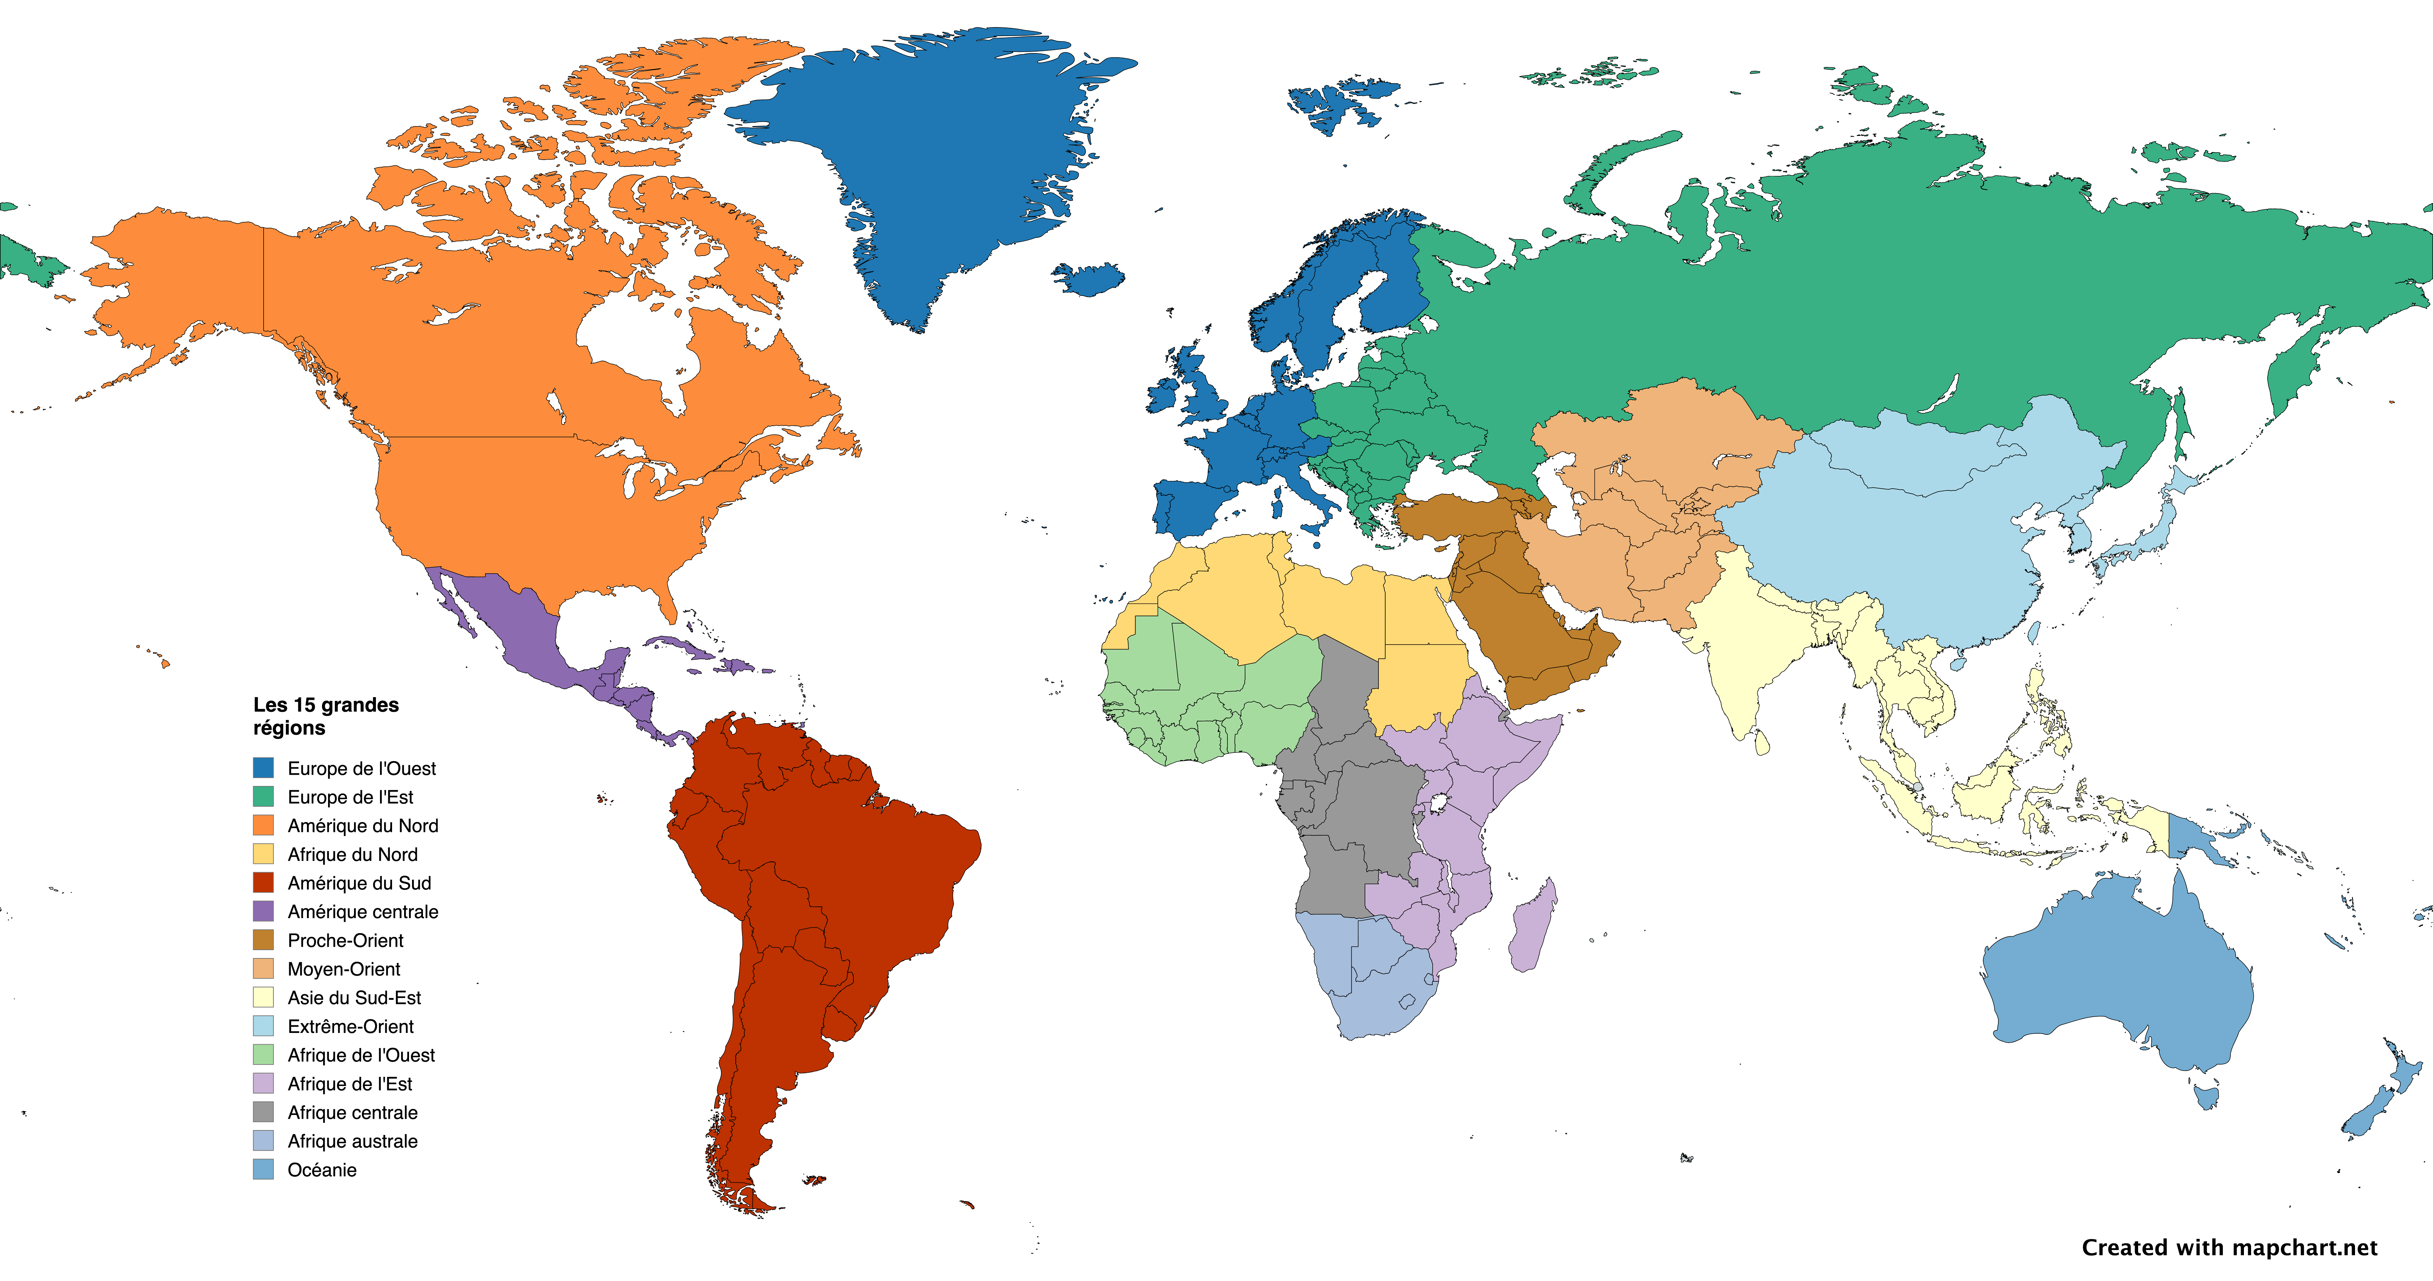
| 32. Les partitions du monde
Les 15 grandes régions

